Slide 1

Jour Fixe
Team downtimecapture
_____________ 18.04.2023
KickOff Team downtimecapture 04.04.2034

Slide 2

Agenda
01 | Happiness Index | 3
02 | Personas | 5
03 | Product Backlog | 10
04 | Glossar | 11
05 | Entwicklungsumgebung | 12

Slide 3
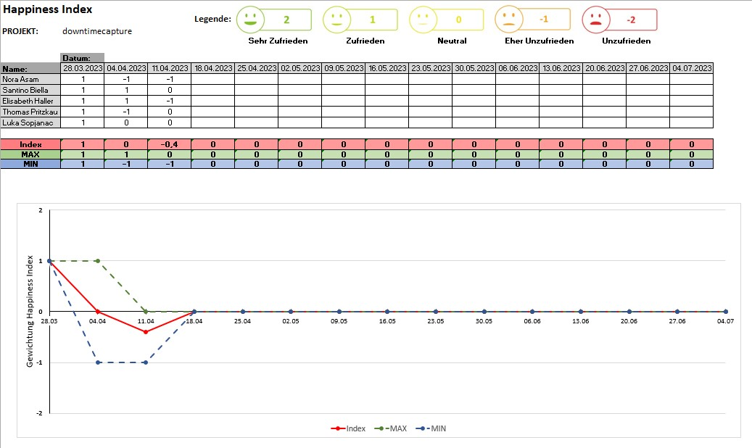
01 Happiness Index – Überblick

Slide 4

01 Happiness Index – Maßnahmen
Ursachen:
Unfaire/ ungleiche Arbeitsverteilung
Mangelnde Kommunikation
Maßnahmen:
Fixe interne Stand-up Meetings
Genauere Planung des wöchentlichen Projektablaufs
Mehr Initiative bei (Kunden-) Meetings zeigen

Slide 5
02 Personas – Überblick
KIEFEL GmbH
Kunde von KIEFEL
Director
Process Engineer
Operator
Profiteur des Systems
Nutzer des Systems

Slide 6
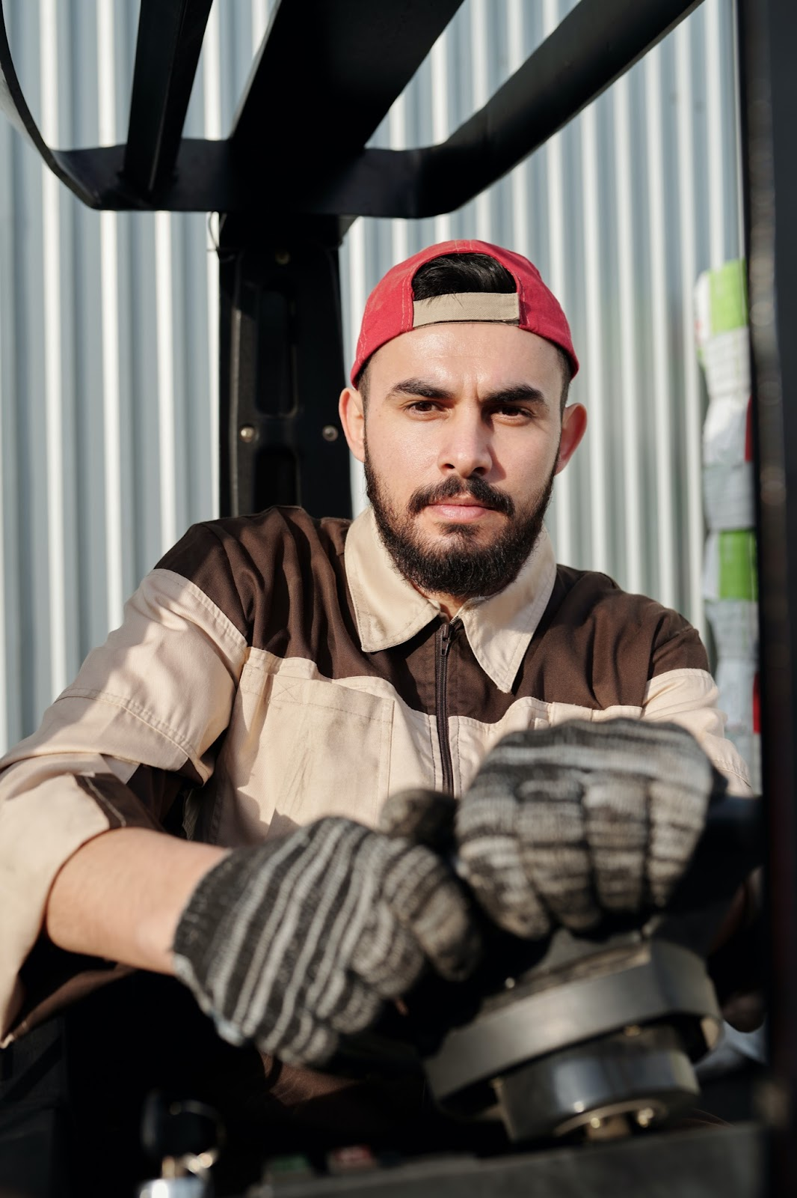
02 Personas – Olivero Operator
Nutzer des Systems
Zu Olivero:
Herkunft: Gemeinde in der Nähe von Mexiko-Stadt
Geringe Bildung, Schulabbruch
Keine ausgeprägten Maschinenkenntnisse
Verhalten:
Zeigt bei seiner Arbeit wenig Engagement und erledigt seine Aufgaben nicht sehr gewissenhaft
Wenig Interesse daran, die Fehler für den Produktionsstopp besser zu verstehen
Ziele und Bedürfnisse:
Möchte seiner Familie und seinen Eltern ein besseres Leben ermöglichen
Möchte Maschinenfehler unkompliziert, ohne spezielle Maschinen-Schulung, melden
Möchte durch das Vermeiden manueller Dokumentation der Maschinenfehler Zeit einsparen
Erwartet, dass er das System einfach und schnell bedienen kann
Erwartet, dass er nach dem Erfassen der Fehlermeldung nicht mehr für die Behebung des Fehlers verantwortlich ist
Demographische Daten:
Alter: 23
Familienstand: ledig
Geschlecht: Männlich
Nationalität: Mexikanisch
Beruf: Operator
Bildquelle: https://www.pexels.com/de-de/foto/arbeiten-arbeitnehmer-mitarbeiter-personal-4487444/

Slide 7
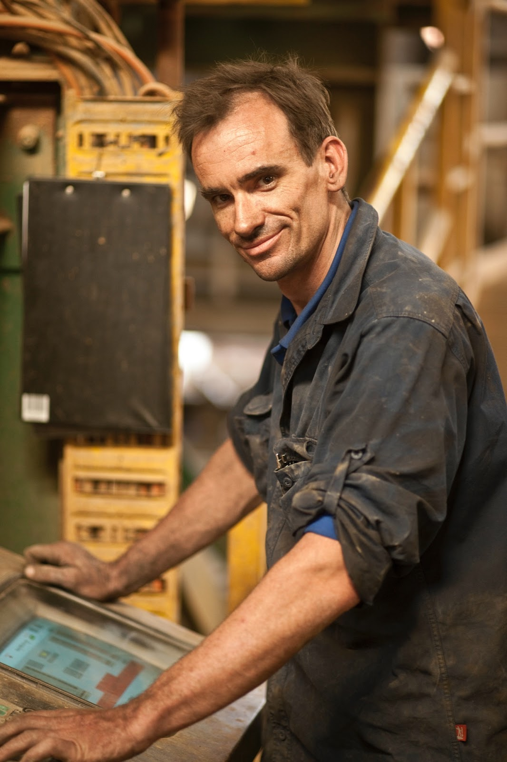
02 Personas – Erik Ehrgeizig
Nutzer des Systems
Zu Erik:
Herkunft: Bayern, Deutschland
Realschulabschluss, Ausbildung bei der KIEFEL GmbH in Freilassing
Ausgeprägte Maschinenkenntnisse
Verhalten:
Motiviert, engagiert, möchte seine Karriere vorantreiben
Geld verdienen ist ihm wichtig, aber nicht seine Hauptmotivation
Ziele und Bedürfnisse:
Möchte für seine Frau, seine zwei Kinder und sich eine stabile finanzielle Zukunft schaffen
Möchte durch das Vermeiden manueller Dokumentation der Maschinenfehler Zeit einsparen
Möchte ein tieferes Verständnis für die Maschinenfehler erlangen
Erwartet, dass er das System einfach und schnell bedienen kann
Erwartet, aufgrund von Maschinenkenntnissen, den Fehler detaillierter melden zu können
Demographische Daten:
Alter: 37
Familienstand: verheiratet
Geschlecht: Männlich
Nationalität: Deutsch
Beruf: Operator
Bildquelle: https://www.pexels.com/de-de/foto/mann-dreckig-industrie-metall-4486212/

Slide 8
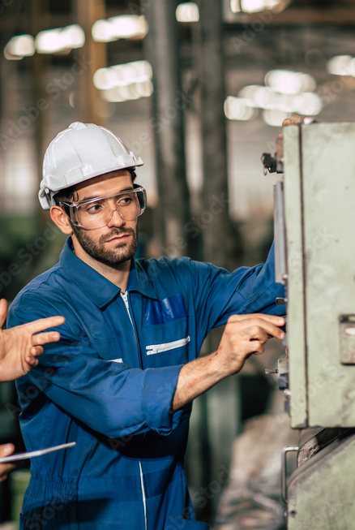
02 Personas – Otto Optimierer
Nutzer des Systems
Zu Otto:
Herkunft: Geboren in Spanien, aufgewachsen in Hamburg
Bachelor of Engineering in Maschinenbau
Einstieg nach dem Studium bei KIEFEL als Process Engineer
Schulung der Ingenieure beim Kunden vor Ort in Mexiko
Verhalten:
Analytisch und lösungsorientiert veranlagt, löst gerne komplexe Probleme
Interesse daran, die Ursache für die Maschinenfehler zu identifizieren und diese zu lösen
Ziele und Bedürfnisse:
Möchte seine Arbeit bestmöglich erledigen und Verantwortung übernehmen
Möchte Ursachen für den Produktionsstopp beheben
Erwartet, dass er Fehler so spezifisch melden kann, um die Director-Ebene bei der Identifikation der häufigsten Störquellen der einzelnen Maschinen zu unterstützen
Erwartet, dass er durch die Dokumentation der Maschinenfehler diese schneller beheben kann
Demographische Daten:
Alter: 33
Familienstand: verheiratet
Geschlecht: Männlich
Nationalität: Spanisch
Beruf: Process Engineer
Bildquelle: Adobe Stock

Slide 9
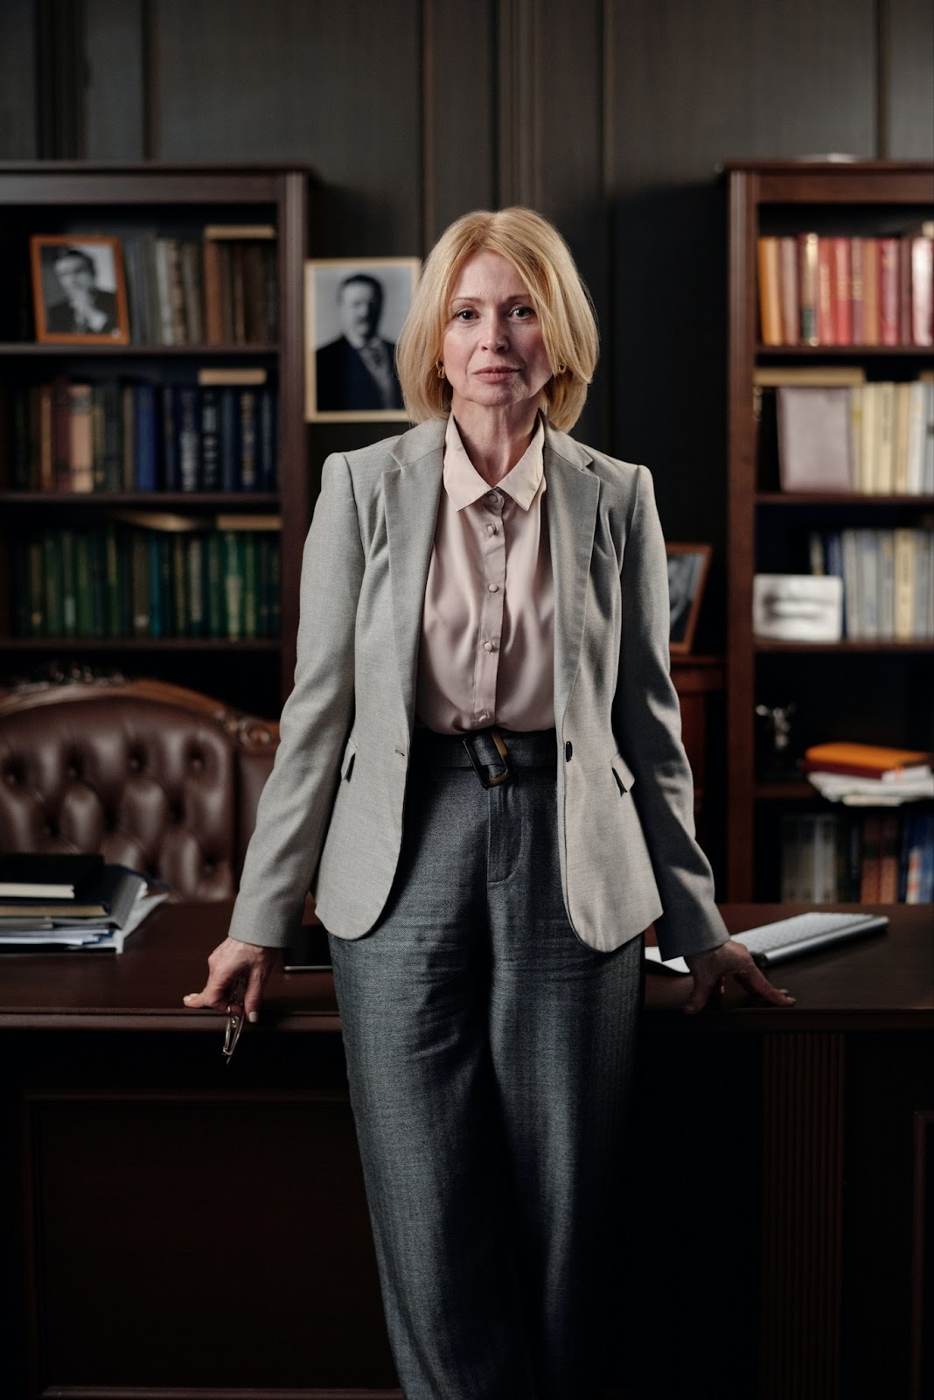
02 Personas – Daniela Dirigentin
Profiteur des Systems
OEE = Overall Equipment Efficiency
Zu Daniela:
Seit 20 Jahren bei der KIEFEL GmbH, als Führungskraft tätig
Doktor in Wirtschaftswissenschaften
Zuständig für das Controlling der Produktionsstätten (Analysen mit OEE-Dashboard)
Verhalten:
Zielorientiert, fokussiert und ehrgeizig
Interesse daran, die Leistungsfähigkeit und Effizienz der Maschinen zu steigern und das Ausfallrisiko zu minimieren
Ziele und Bedürfnisse:
Möchte aktiv den Unternehmenserfolg gestalten
Möchte die gemeldeten downtime-Meldungen einsehen und auswerten
Erwartet, dass auf Grundlage der Fehlermeldungen aussagekräftigere Analysen getätigt werden können
Erwartet, dass auf Grundlage der Fehlermeldungen leistungsstarke Maschinen von leistungsschwachen Maschinen unterschieden werden können
Demographische Daten:
Alter: 51
Familienstand: verheiratet
Geschlecht: Weiblich
Nationalität: Deutsch
Beruf: Director
Bildquelle: https://www.pexels.com/de-de/foto/anzug-frau-schreibtisch-buro-4427610/

Slide 10
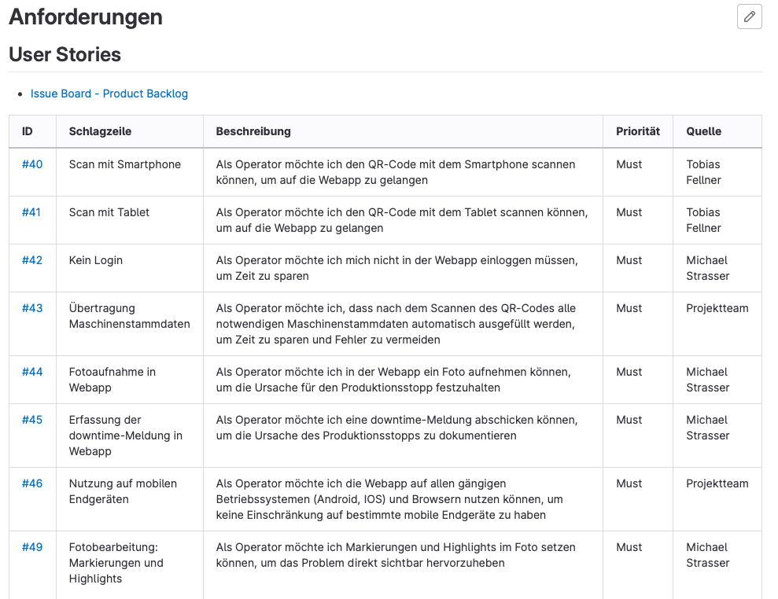
03 Product Backlog

Slide 11
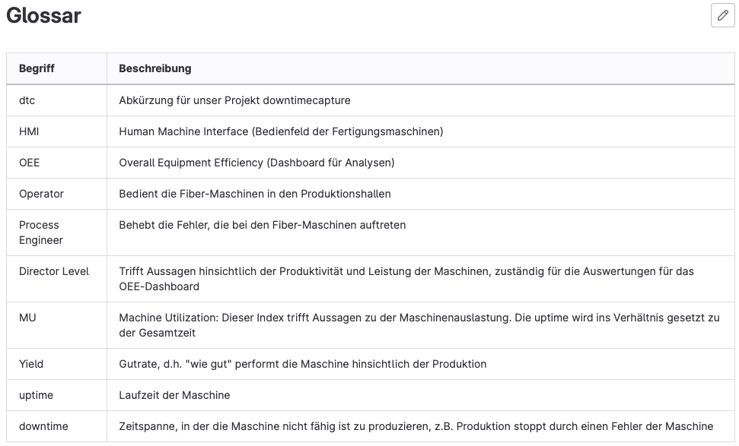
04 Glossar

Slide 12

05 Entwicklungsumgebung
Demo der Entwicklungsumgebung
IDE: Visual Studio Code (VSC)
Frontend: Angular
Backend: NestJS
Datenbank: MySQL
Gewonnene Erkenntnisse
Webapp für mobile Endgeräte
VSC Extension zum Starten eines lokalen Servers (Dev-Mode)
Zugriff im gleichen Netzwerk über IP-Adresse

